Slide 1
Biçimsel Diller ve Soyut Makineler
Hafta 3

Slide 2
Regüler Dillerin kapalılık özelliği
Regüler diller aşağıdaki işlemlerde kapalılık özelliğine sahiptir.
  Birleşim
    Gösterim: ∪
  Kesişim
    Gösterim: ∩
Eğer L₁ ve L₂ regüler ise L₁ ∪ L₂ ve L₁ ∩ L₂ regulerdir.

Slide 3
Örnek
Σ = {a,b}.
L₁ = { w Є{a,b}* | w çift sayıda a içerir.}
  L₁ regular midir?
L₂ = L₂ = { w Є{a,b}* | w tek sayıda b içerir.}
  L₂ regular midir?
L₁ ∪ L₂ = ?
  L₁ ∪ L₂ = {w Є {a,b}* | w, çift sayıda a VEYA tek sayıda b içerir.} L₁ ∩ L₂ = ?
  L₁ ∩ L₂ = {w Є {a,b}* | w, çift sayıda a VE tek sayıda b içerir.}

Slide 4
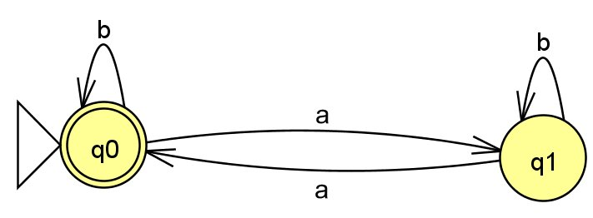
L₁ = { w Є{a,b}* | w çift sayıda a içerir.} kümesi için DFA

Slide 5
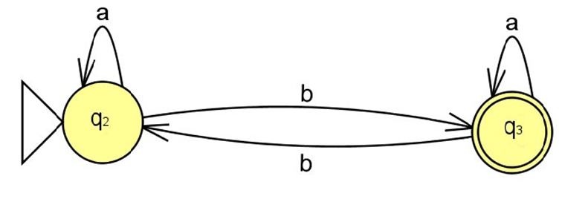
L₂ = { w Є{a,b}* | w tek sayıda b içerir.} kümesi için DFA

Slide 6





∪ ve ∩ için DFA gerçekleştirme
M₁ = (Q₁, Σ, δ₁, s₁, F₁) ve
M₂ = (Q₂, Σ, δ₂, s₂, F₂) makineleri verilmiş olsun.
Yeni bir makine ∪ ve ∩ için tasarlamak istiyoruz.
M = (Q, Σ, δ, s, F) bu makine olsun. Burada
Q = Q₁ X Q₂
s = (s₁, s₂)
δ((q₁, q₂), σ) = (δ₁(q₁, σ), δ₂(q₂, σ))
Birleşim kümesi için, F = ?
  Cevap
  Kesişim Kümesiiçin, F = ?
  Cevap:
L(M1) - L(M2)

Slide 7
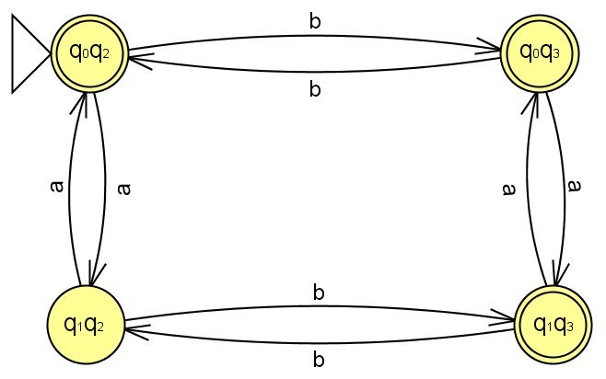
L₁ ∪ L₂ = {w Є {a,b}* | w, çift sayıda a VEYA tek sayıda b içerir.}kümesi için DFA

Slide 8
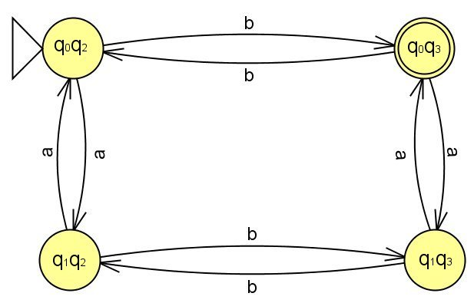
L₁ ∩ L₂ = {w Є {a,b}* | w, çift sayıda a VE tek sayıda b içerir.}kümesi için DFA

Slide 9
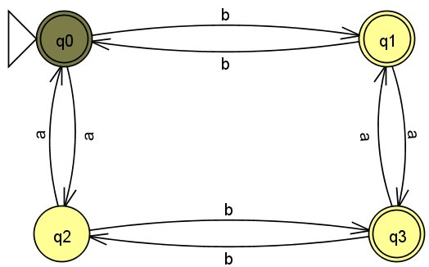
L₁ ∪ L₂ = {w Є {a,b}* | w, çift sayıda a VEYA tek sayıda b içerir.}kümesi için DFA
aba

Slide 10
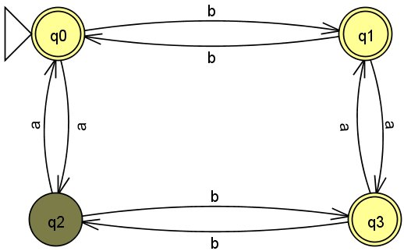
L₁ ∪ L₂ = {w Є {a,b}* | w, çift sayıda a VEYA tek sayıda b içerir.}kümesi için DFA
aba

Slide 11
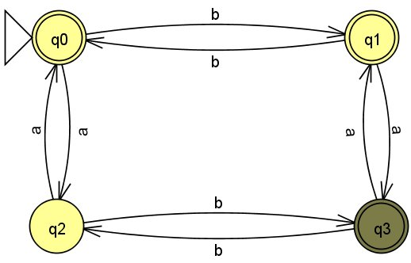
L₁ ∪ L₂ = {w Є {a,b}* | w, çift sayıda a VEYA tek sayıda b içerir.}kümesi için DFA
aba

Slide 12
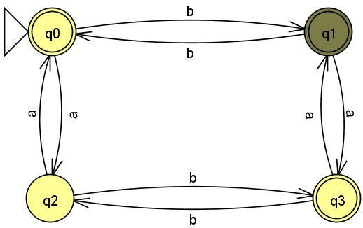
L₁ ∪ L₂ = {w Є {a,b}* | w, çift sayıda a VEYA tek sayıda b içerir.}kümesi için DFA
aba

Slide 13
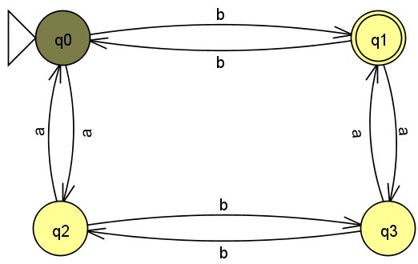
L₁ ∩ L₂ = {w Є {a,b}* | w, çift sayıda a VE tek sayıda b içerir.}kümesi için DFA
aba

Slide 14
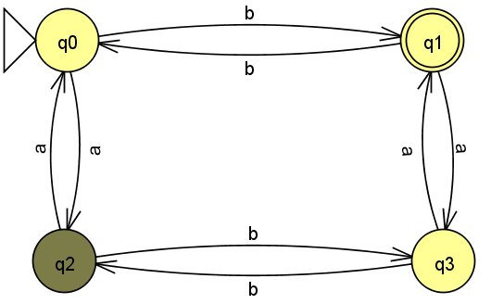
L₁ ∩ L₂ = {w Є {a,b}* | w, çift sayıda a VE tek sayıda b içerir.}kümesi için DFA
aba

Slide 15
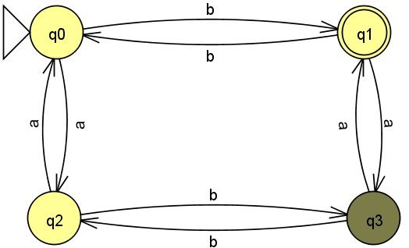
L₁ ∩ L₂ = {w Є {a,b}* | w, çift sayıda a VE tek sayıda b içerir.}kümesi için DFA
aba

Slide 16
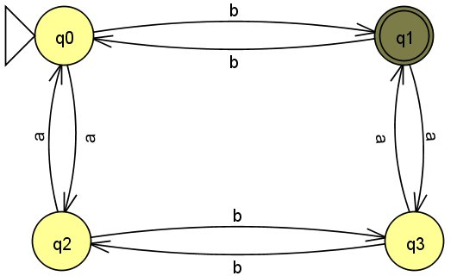
L₁ ∩ L₂ = {w Є {a,b}* | w, çift sayıda a VE tek sayıda b içerir.}kümesi için DFA
aba

Slide 17
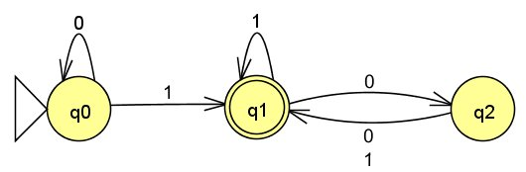
A = {w | w, en az bir tane 1 içerir ve son 1’i çift sayıda 0 izler} kümesi için DFA

Slide 18
Nondeterministic Finite Automaton (NFA)
DFA’nın daha genelleştirilmiş biçimidir.
  Herhangi bir durumda iken bu durumdan bazı geçişler olmayabilir.
  Bir geçişten birden fazla olabilir.
Avantaj: Esneklik
  Tasarım daha kolay hale gelmektedir.

Slide 19
NFA nasıl çaışır?
NFA’nın başlangıç durumundan başlanarak, ilgili katar izlenip bir kabul durumunda biterse w NFA tarafından kabul edilir.
NFA tarafından kabul edilen dil, bu NFA tarafından kabul edilen karakter katarlarının kümesidir.

Slide 20
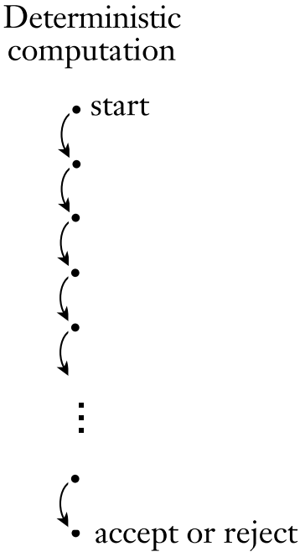
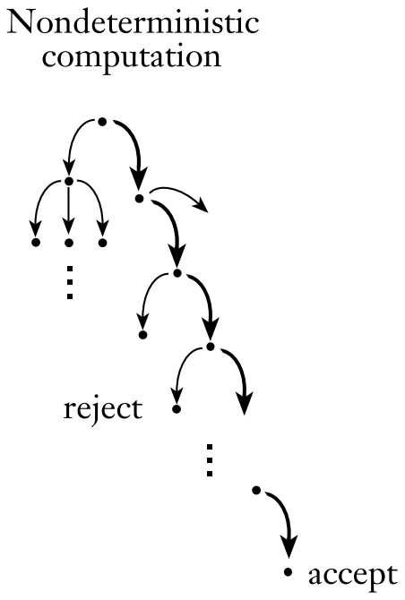
Deterministik ve ‘deterministik olmayan’ hesaplamalar

Slide 21
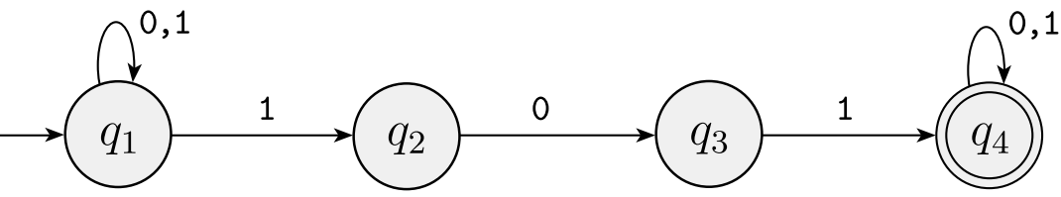

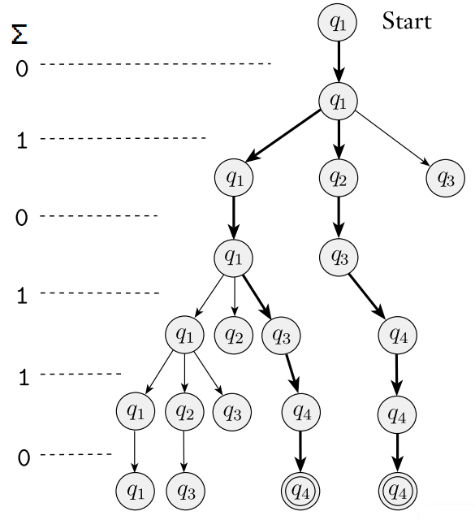
Bu şekilde denemeye devam ederek NFA makinesinin ‘101’ içeren tüm katarları alt katar olarak kabul ettiği görülür.

Slide 22
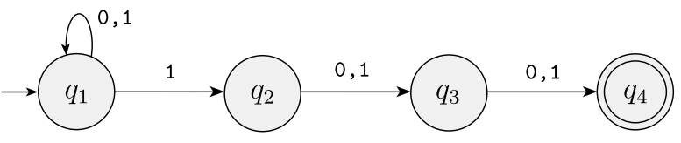
Örnek A dili 0,1} alfabesinde tanımlıdır ve sondan üçüncü konumda 1 içeren {tüm katarlardan oluşur. (örneğin, 000100, A'nın içindedir ancak 0011 değildir).

Slide 23
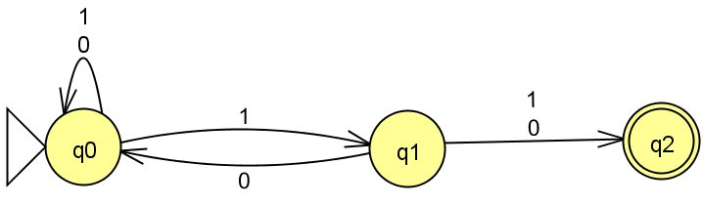
NFA A = {w in {0,1}* | w’nin sondan ikinci sembolü 1’dir}

Slide 24
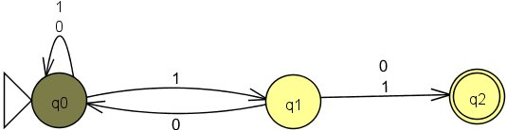
NFA A = {w in {0,1}* | w’nin sondan ikinci sembolü 1’dir}
110

Slide 25
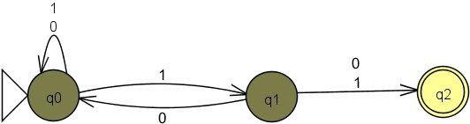
NFA A = {w in {0,1}* | w’nin sondan ikinci sembolü 1’dir}
110

Slide 26
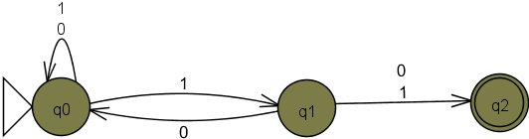
NFA A = {w in {0,1}* | w’nin sondan ikinci sembolü 1’dir}
110

Slide 27
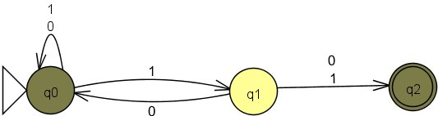
NFA A = {w Є{0,1}* |w’nin sondan ikinci sembolü 1’dir}
110

Slide 28
NFA’nın biçimsel tanımı
NFA M = (Q, Σ, δ, s, F) Burada;
  Q – Durumların sonlu kümesi
  Σ - Giriş alfabesi
  s – Başlangıç durumu
  F ⊆ Q – Kabul durumları kümesi
  δ bir durum geçiş fonksiyonudur ve Q X Σ_{e} X Q’nin alt kümesidir.
(p, u, q) δ’de ise , NFA p durumunda u okuyabilir ve q ‘ya gider.

Slide 29
NFA’nın biçimsel tanımı (devam)
δ*(q, w) bir durumlar kümesidir ve
p ε δ*(q, w) ise q’dan p’ye w etiketli bir yol vardır.
  Örnek:
δ*(q₀, 1) = ?
  Cevap: {q₀, q₁}
δ*(q₀, 11) = ?
  Cevap: {q₀, q₁, q₂}

Slide 30
NFA kabulü
δ*(q₀, w) ∩ F kümesi bir boş küme değilse w karakter katarı M makinesi tarafından tanınır.
NFA’nın tanıdığı dil:
L(M) = {w in Σ* | w, M tarafından tanınır}.

Slide 31
NFA ve DFA’nın karşılaştırılması
NFA , DFA’dan daha mı güçlüdür?
  Cevap: Hayır
Theorem:
  Her NFA makinesi için eşdeğer bir DFA vardır.

Slide 32
Eşdeğer DFA’nın bulunması
NFA M = (Q, Σ, δ, s, F)
DFA M' = (Q', Σ, δ, s', F') Burada:
  Q' = 2^{Q}
  s' = {s}
  F' = {P | P ∩ F≠Φ}
  δ({p₁, p₂, p_{m}}, σ) = δ*(p₁, σ) ∪δ *(p₂, σ) ∪ ... ∪ δ*(p_{m}, σ)

Slide 33
Örnek:Eşdeğer DFA’nın bulunması
NFA

Slide 34
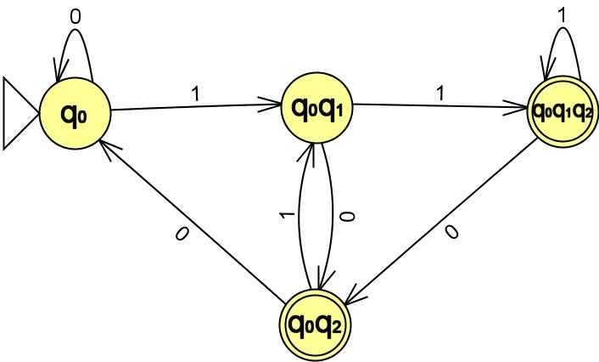

Slide 35
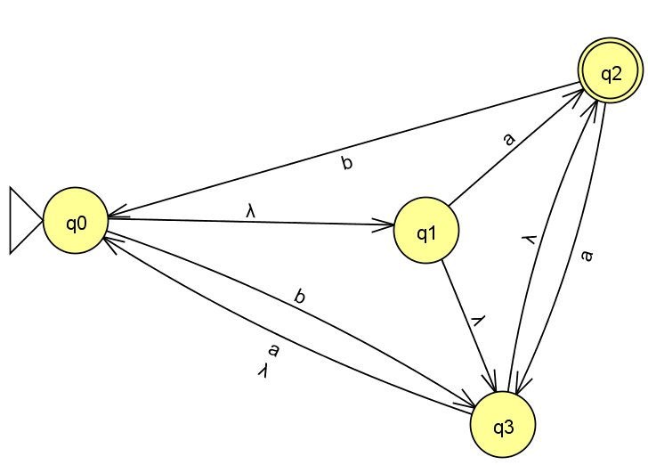
Boşluk geçişli NFA
Durumların boşluk kapanması: δ*(q, Λ).
  gösterim: e-closure(q).
Örnek:

Slide 36
Boşluk kapanması(devam)
Durumun boşluk kapanmasının bulunması:
  e-closure({s₁, ... , s_{m}}) = e-closure(s₁) ∪ ... ∪ e-closure(s_{m})
  s' = e-closure({s}) olsun ve
  δ({p₁,..., p_{m}}, σ) = e-closure(δ*(p₁, σ)) ∪ ... ∪ e-closure(δ*(p_{m}, σ))

Slide 37
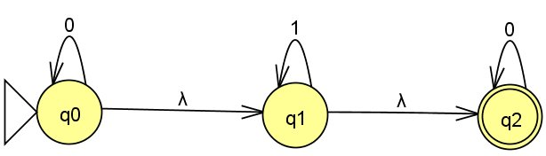
Örnek

Slide 38
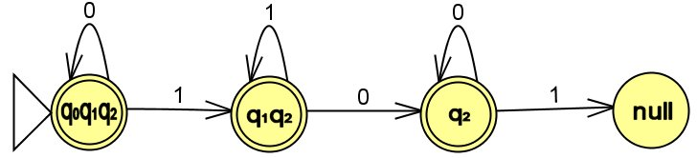
DFA = ?

Slide 39
Theorem:
  (a) Her regüler ifade için eşdeğer bir NFA vardır.
  (b) Her DFA için eşdeğer bir regüler ifade vardır.
Theorem:
  (a) Regüler diller sınıfı ꓴ operatörü üzerine kapalıdır. .
  (b) Her DFA için eşdeğer bir regüler ifade vardır.

Slide 40
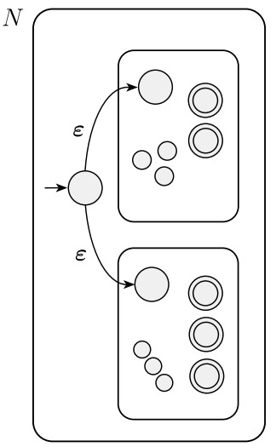
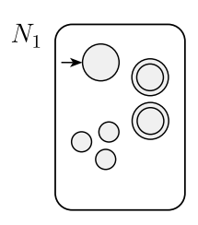



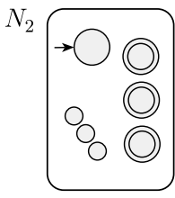
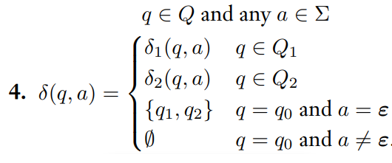
A1 ∪ A2'yi tanımak için bir NFA'nin oluşturulması
A1 ve A2 düzgün dilleri ise A1 ∪ A2 dili de düzenli dildir.

Slide 41
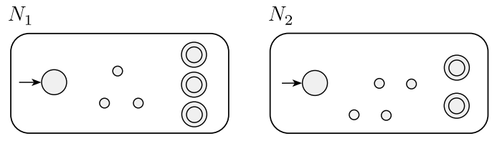
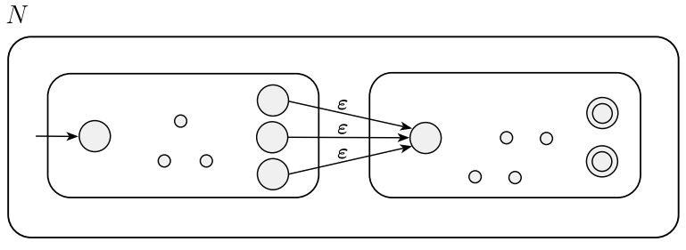
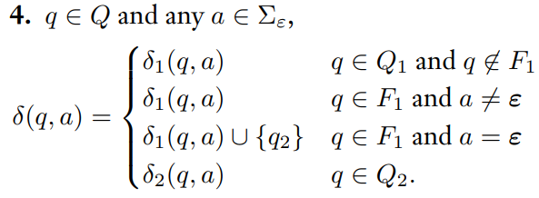

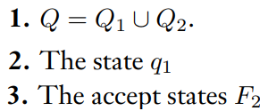
A1 ve A2 düzgün dilleri ise A1 . A2 dili de düzenli dildir.

Slide 42
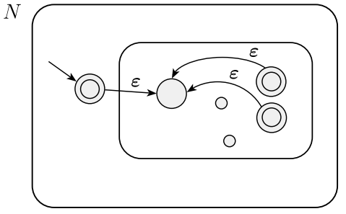
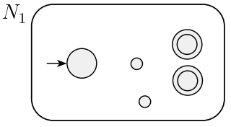
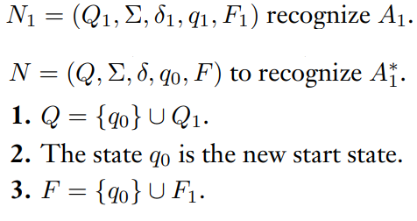
A1 düzgün dil ise A1* dili de düzenli dildir.

